Slide 1
FRR技术

Slide 2
身份证 130425198708092057，210181199209046813，222302197312260017，350128197311050034 ，410611197403020058
联通手机号 18575414999 ，13026844666
电信手机号 18919628498 ， 18919628499
移动手机号 18756500265 ，18555918746 15665541872
邮箱 zhangsan@163.com ，lisi@qq.com
银行卡 6216610200016587010 ， 6221882600114166800
财务报表
内部数据
内部资料
保密
秘密
机密
密码口令
超级用户
家庭地址

Slide 3

前 言
FRR技术提供了一套快速倒换的机制，通过FRR快速保护倒换结合快速检测技术可以完成IP和MPLS网络的快速故障检测和倒换功能，并在缺陷发生后的50ms内完成保护倒换，从而将缺陷所产生的影响减小到最低。

Slide 4

培训目标
学完本课程后，您应该能：
FRR的基本概念
FRR的基本原理和应用

Slide 5

目 录
IP FRR技术
MPLS TE FRR技术
LDP FRR技术
VPN FRR技术

Slide 6
IP FRR技术概述
IP快速重路由针对被保护接口上的IP流量实施快速倒换，速度可达50ms以内。
IP FRR原理是采用一个接口作为另外一个接口的备份，主路径和备份路径都下发到FIB转发表项。主路径没有故障时，流量从主路径发送出去。当主用接口失效，或主用接口连接的邻居失效后，本路由器通过硬件技术或其他快速故障检测协议（如BFD）快速感知，如可通过BFD联动IP FRR，在路由收敛之前将通过这个接口转发的流量快速倒换到备份接口上。

Slide 7
IP FRR技术的分类与实现
IP FRR针对IP网络路由而设计，分为公网IP FRR和私网IP FRR：
公网IP FRR：用于保护公网路由器。
私网IP FRR：用于保护CE路由器。
IP FRR的主要实现手段如下：
在主链路可用时，通过Route-Policy设置IP FRR策略，把备份路由的转发信息同时提供给转发引擎。
当转发引擎感知到主链路不可用时，能够在控制平面路由收敛前直接使用备份路径转发信息。

Slide 8
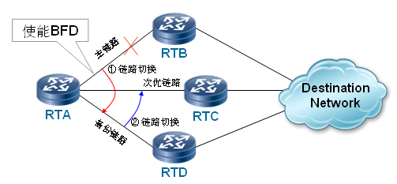
IP FRR技术的保护倒换过程
以下图为例介绍IP FRR的保护倒换过程：

Slide 9
IP FRR技术的保护倒换过程
以上图为例介绍IP FRR的保护倒换过程：
IP FRR技术涉及到主链路、次优链路、备份链路三种链路。主链路指路由最优链路，在网络稳定、路由收敛的情况下，业务量从该链路转发。次优链路指路由cost值比主链路大的链路，主链路失效时，路由会收敛到该链路。备份链路指备份下一跳指定的链路。这三种链路的代价是不等值的。
正常情况，以主链路为出接口的最优路由被选中。当主链路故障后，路由重新收敛，路由表会选中以次优链路为出接口的次优路由。在路由收敛前，通过备份下一跳将流量切换至备份下一跳指定的链路，在路由收敛后，按照路由选择新的链路转发，接口备份使命结束。可见，备份下一跳的作用是填补了路由收敛的时间间隙，通过将流量快速切换到备份下一跳的备份链路，保证业务不中断。

Slide 10
目 录
IP FRR技术
MPLS TE FRR技术
LDP FRR技术
VPN FRR技术

Slide 11
MPLS TE FRR技术概述
MPLS TE FRR（MPLS TE Fast Re-Route，MPLS TE快速重路由）是MPLS TE中一套用于链路保护和节点保护的机制。当LSP链路或者节点故障时，在发现故障的节点进行保护，这样可以允许流量继续从保护链路或者节点的隧道中通过，以使得数据传输不至于发生中断，同时头节点就可以在数据传输不受影响的同时继续发起主路径的重建。
MPLS TE FRR的基本原理是用一条预先建立的LSP来保护一条或多条LSP。预先建立的LSP称为快速重路由LSP，被保护的LSP称为主LSP。MPLS TE快速重路由的最终目的就是利用Bypass隧道绕过故障的链路或者节点，从而达到保护主路径的功能。

Slide 12
MPLS TE FRR基本概念
主CR-LSP：被保护的CR-LSP。
Bypass CR-LSP：保护主CR-LSP的CR-LSP。Bypass CR-LSP的入节点是PLR，出节点是MP。Bypass CR-LSP一般处于空闲状态，不承载业务。如果需要使用Bypass CR-LSP保护主CR-LSP的同时承载业务数据的转发，需要为Bypass CR-LSP分配足够的带宽。
PLR（Point of Local Repair）：本地修复节点。Bypass CR-LSP的入节点，必须在主CR-LSP的路径上，可以是主CR-LSP的入节点，但不能是主CR-LSP的出节点。
MP（Merge Point）：汇聚点。Bypass CR-LSP的出节点，必须在主CR-LSP的路径上，并且不能是主CR-LSP的入节点。

Slide 13
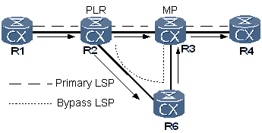
MPLS TE FRR基本概念（续）
链路保护：如下图，PLR和MP之间有直连链路（LSR2→LSR3）连接，主CR-LSP经过这条链路。当这条链路失效时，流量可以切换到Bypass CR-LSP（LSR2→LSR6→LSR3）上。

Slide 14
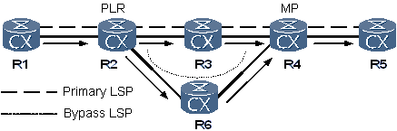
MPLS TE FRR基本概念（续）
节点保护：如下图，PLR和MP之间存在一台LSR（LSR2→LSR3→LSR4），主CR-LSP经过该节点（LSRC）。当该节点失效时，流量可以切换到Bypass CR-LSP（LSR2→LSR6→LSR4）上。

Slide 15
MPLS TE FRR技术的保护倒换过程
故障检测：
链路保护直接使用链路层协议实现故障检测和通告，链路层发现故障的速度与链路类型直接相关。节点保护则使用链路协议检测链路故障，在链路没有故障的情况下，可以通过配置BFD机制检测被保护节点的故障。
对于节点保护，只保护被保护节点及其与PLR之间的链路。对于被保护节点和MP之间的链路故障，PLR无法感知。
无论是检测到链路故障还是节点故障，最终都会导致PLR上的出接口被置为老化状态。出接口老化就会触发FRR的流量切换。

Slide 16
MPLS TE FRR技术的保护倒换过程（续）
切换：
切换是指主CR-LSP故障后，业务流量和RSVP消息从主CR-LSP切换到Bypass CR-LSP上，并向上游通告切换已经发生。在切换的时候，主CR-LSP的NHLFE表项会被置上切换标志。

Slide 17
MPLS TE FRR技术的保护倒换过程（续）
回切：
切换后，PLR会向上游发送携带切换标记的PathError消息。Ingress收到该消息，试图重建主CR-LSP，但不拆除主CR-LSP，而是借用Bypass CR-LSP作为主CR-LSP继续转发数据，直到主CR-LSP重建成功。尝试重建的CR-LSP称为Modified CR-LSP。
当主CR-LSP重建成功后，业务流量和RSVP消息需要从Bypass CR-LSP回切到主CR-LSP上。此过程，TE FRR（包括Auto FRR）采用Make-before-break机制，即只有Modified CR-LSP建立成功后，原来的Primary CR-LSP才能被删除。

Slide 18
MPLS TE FRR保护的优先顺序
FRR可分为：
带宽与非带宽保护
节点保护与链路保护
手工保护与自动（Auto）保护
其中，带宽保护与非带宽保护是根据用户配置，没有优先级之分。如果需要选择，则首先选择满足用户带宽配置需求的Bypass CR-LSP，如果同时满足用户带宽配置需求，则节点保护优于链路保护，手工保护优于自动保护。

Slide 19
MPLS TE FRR的部署原则
TE FRR是MPLS TE中的一种局部性保护机制。在配置Bypass CR-LSP时，应该规划好它所保护的链路或节点，并确保该Bypass CR-LSP不会经过它所保护的链路或节点，否则不能真正起到保护作用。
FRR不支持多点故障。即，如果发生了FRR切换，数据从主CR-LSP切换到Bypass CR-LSP，在数据通过Bypass CR-LSP转发期间，Bypass CR-LSP的状态必须始终保持UP。一旦Bypass CR-LSP在此期间出现故障，被保护的数据将不能通过MPLS转发，从而可能出现流量中断，FRR功能失效。
FRR的Bypass隧道需要预先建立，这需要占用额外的带宽。在网络带宽余量不多的情况下，只能对关键的链路或节点进行FRR保护。

Slide 20
目 录
IP FRR技术
MPLS TE FRR技术
LDP FRR技术
VPN FRR技术

Slide 21
LDP FRR技术特点
不需要采用复杂的MPLS TE技术，设备开销小
本地化实现，无需相邻设备配合支持
多个节点分布式处理，备份端口可同时实现链路保护、节点保 护和路径保护
可用于对任意IP/MPLS流量的保护

Slide 22
LDP FRR技术对LDP的要求
LDP FRR对LDP协议的要求：下游自主的标签分发+有序的标签控制+自由的标签保持。
在自由的标签保持方式下，LSR可以从任何相邻LSR收到对于FEC的标签映射消息，不论发送这一消息的相邻LSR是否是它所通告的特定FEC（标签映射中FEC所对应路由的下一跳），LSR对于它收到的所有标签映射都加以保留，其中，只有从FEC对应路由的下一跳发送来的标签映射会生成标签转发表（以下称为主标签转发表）。如果为其它标签映射也生成标签转发表，并作为主标签转发表的备份，相当于建立了备份LSP，LSR就可以快速对链路变化作出响应。

Slide 23
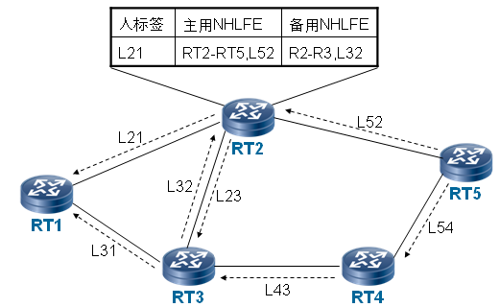
LDP FRR技术实现原理
以下图为例介绍LDP FRR的实现原理

Slide 24
LDP FRR技术实现原理
1、指定LSR的一个设备端口作为另外一个设备端口的备份端口。这两个端口既可以是物理端口，也可以是逻辑端口，前提是LDP运行在这个端口上。
2、设备维护标签转发表，在未实施端口备份时，一个标签转发表仅有一个下一跳及标签，其中的标签是FEC的路由下一跳所连接LDP对等体为FEC分配的标签。在实施端口备份后，若某个标签转发表的下一跳是被保护的端口，为这个表项增加一个下一跳及标签，其中的标签是备份下一跳连接的LDP对等体为FEC分配的标签。如图所示，RT2上针对FEC（到达RT5的报文）生成两个NHLFE。

Slide 25
LDP FRR技术实现原理（续）
3、设备维护每个端口的工作状态（正常/失效）。当检测到某个端口不能正常工作时 （如物理链路失效或人工操作将端口关闭），立即更新其状态。在报文转发过程中，查找标签转发表可以获得报文的下一跳端口，检查到其状态为失效，则倒换到备份的端口，并设置对应的标签，发送报文。
4、报文到达下一跳，由于标签是它自己分配的，这个下一跳上一定有对应的标签转发表，从而可以继续转发报文到目的地。

Slide 26
目 录
IP FRR技术
MPLS TE FRR技术
LDP FRR技术
VPN FRR技术

Slide 27
VPN FRR技术概述
为了达到相邻节点业务倒换小于50ms、端到端业务收敛小于1s的要求，MPLS TE FRR技术、IGP路由快速收敛技术都应运而生，但是它们都无法解决在CE双归PE的网络中，PE设备节点故障时的端到端业务快速收敛的问题。
VPN FRR利用基于VPN的私网路由快速切换技术，通过预先在远端PE中设置指向主用PE和备用PE的主备用转发项，并结合PE故障快速探测，旨在解决CE双归PE的MPLS VPN网络中，PE节点故障导致的端到端业务收敛时间长（大于1s）的问题。VPN FRR简单可靠，部署方便，而且除了PE之间的故障快速检测机制之外，不依赖于周边设备的配合。

Slide 28
VPN FRR技术特点
实现在PE节点故障情况下，端到端业务收敛时间小于1s
故障恢复时间与私网路由的规模无关
除了PE之间的故障快速检测机制之外，不依赖于周边设备的配合。
简单可靠，部署方便

Slide 29
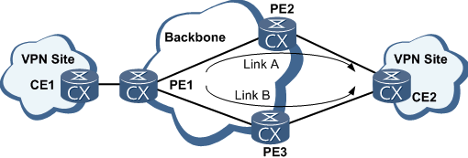
VPN FRR技术实现原理
以下图为例介绍VPN FRR的实现原理

Slide 30
VPN FRR技术实现原理（续）
VPN FRR技术对传统技术进行了改进：支持PE1设备根据匹配策略选择符合条件的VPNv4路由；对于这些路由，除了优选的PE2发布的路由信息，次优的PE3发布的路由信息也同样填写在转发项中。
当PE2节点故障时，PE1通过BFD、MPLS OAM等技术感知到PE1与PE2之间的外层隧道不可用，便将LSP隧道状态表中的对应标志设置为不可用并下刷到转发引擎中，转发引擎命中一个转发项之后，检查该转发项对应的LSP隧道状态，如果为不可用，则使用本转发项中携带的次优路由的转发信息进行转发。这样，报文就会被打上PE3分配的内层标签，沿着PE1与PE3之间的外层LSP隧道交换到PE3，再转发给CE2，从而恢复CE1到CE2的业务，实现PE2节点故障情况下的端到端业务的快速收敛。

Slide 31
VPN FRR技术实现原理（续）
当L3VPN中承载了大量的路由时，按照传统的收敛技术，当远端PE出现故障时，所有这些VPN路由都需要重新迭代到新的隧道上，端到端业务故障收敛的时间与VPN路由的数量相关，VPN路由数量越大，收敛时间越长。而对于VPN FRR技术，我们只需要检测并修改外层隧道的状态，无论转发流量命中的是哪条VPN路由，流量都会切换到VPN FRR的备份路径上，其收敛时间只取决于远端PE故障的检测并修改对应隧道状态的时间，而与VPN路由的数量无关。

Slide 32

总 结
本课程主要介绍了一下内容：
FRR技术的基本概念
目前主要应用的FRR技术的实现和基本原理：IP FRR，MPLS TE FRR，LDP FRR，VPN FRR

Slide 33
华为职业认证通过者权益
通过任一项华为职业认证，您在华为在线学习网站(learning.huawei.com）享有如下特权：
1、华为E-learning 课程学习
内容：所有华为职业认证E-Learning课程，扩展您在其他技术领域的技术知识
方式：请提交您的“华为账号”和注册账号的“email地址”到 Learning@huawei.com 申请权限。
2、华为培训教材下载
内容：华为职业认证培训教材+华为产品技术培训教材，覆盖企业网络、存储、安全等多领域
方式：登录华为在线学习网站，进入“华为培训/面授培训”，在具体课程页面即可下载教材。
3、华为在线公开课(LVC)优先参与
内容：企业网络、UC&C、安全、存储等多领域的职业认证课程，华为讲师授课，开班人数有限
方式：开班计划及参与方式请详见http://support.huawei.com/ecommunity/bbs/10154479.html
4、学习工具 eNSP
eNSP (Enterprise Network Simulation Platform), 是由华为提供的免费的、可扩展的、图形化网络仿真工具平台。主要对企业网路由器、交换机进行硬件模拟，完美呈现真实设备实景，支持大型网络模拟，让大家在没有真实设备的情况下也能够实验测试。
另外, 华为建立了知识分享平台 华为认证论坛。您可以在线与华为技术专家交流技术，与其他考生分享考试经验，一起学习华为产品技术。（ http://support.huawei.com/ecommunity/bbs/list_2247.html ）

